Slide 1

Gênero Textual Convite
Turma: 3º ano

Slide 2
Descobrindo o Gênero Textual Convite

Slide 3

Contexto
Convite é um texto do nosso dia a dia
Usamos para festas e eventos
Ele serve para chamar alguém

Slide 4
Objetivos de Aprendizagem
Entender o que é um convite
Identificar partes importantes
Escrever um convite simples

Slide 5
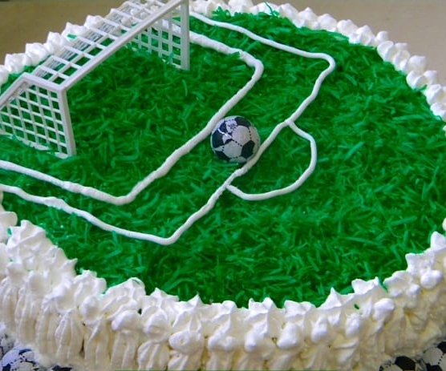
Habilidades e Competências
Ler textos simples
Escrever para comunicar
Ouvir e falar com os colegas

Slide 6
Conteúdo Programático
O que é convite
Para que ele serve
Como ele é organizado

Slide 7
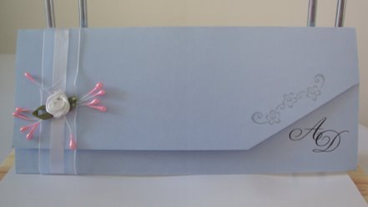
Metodologia – Passo a Passo (50 minutos)
Conversar sobre convites
Ler um convite juntos
Criar um convite da turma

Slide 8
Recursos Didáticos
Quadro e pincel
Papel e lápis de cor
Modelo de convite

Slide 9
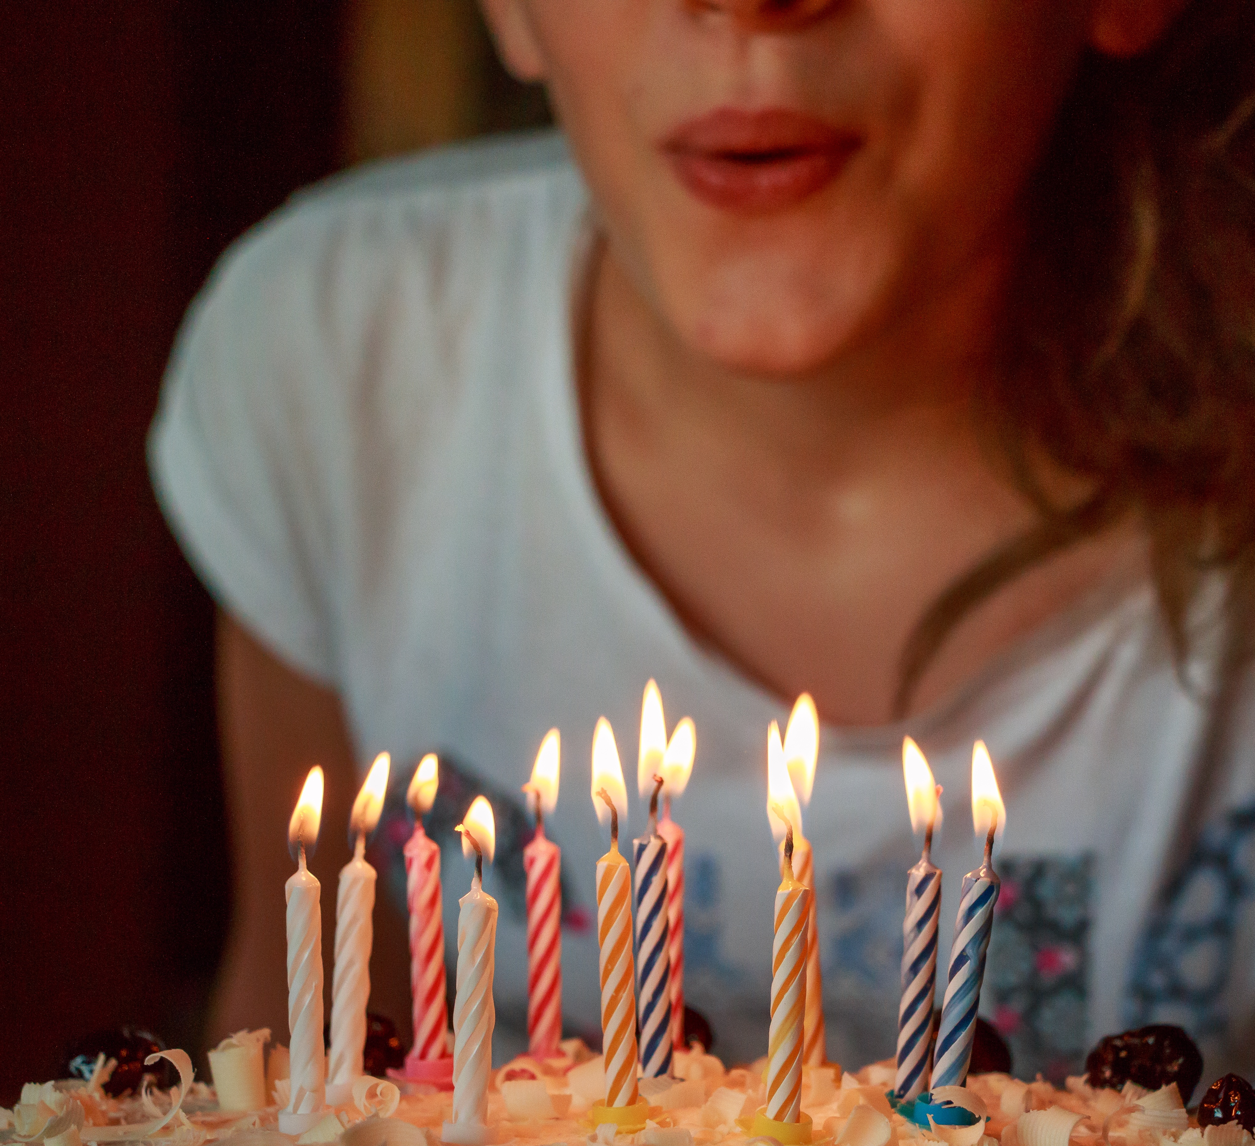
Avaliação
Participação nas atividades
Atenção ao convite lido
Convite produzido

Slide 10
Diferenciação e Adaptações
Ajuda para quem precisar
Trabalho em duplas
Desafios para quem terminar antes

Slide 11

Referências
BNCC
Materiais de Língua Portuguesa
Textos autorais
Cr: Imagens utilizadas com licença Creative Commons ou domínio público.

